Slide 1
Radošā darba radīšanas soļi, plānošana un vērtējums.
Ogres Centra pamatskolas skolotāja Laila Daudziņa.
2024.

Slide 2
Soļi radošajā darbā un vērtējuma sniegumā.
Atpakaļvērstā plānošana.
Saprotami sasniedzamie rezultāti un vērtēšanas kritēriji.
Atklātība un skaidrība bērnam un vecākiem.
Pārdomāts apjoms pārbaudes darbiem, nepārslogojot skolotāju un bērnu mācību stundas laikā.

Slide 3
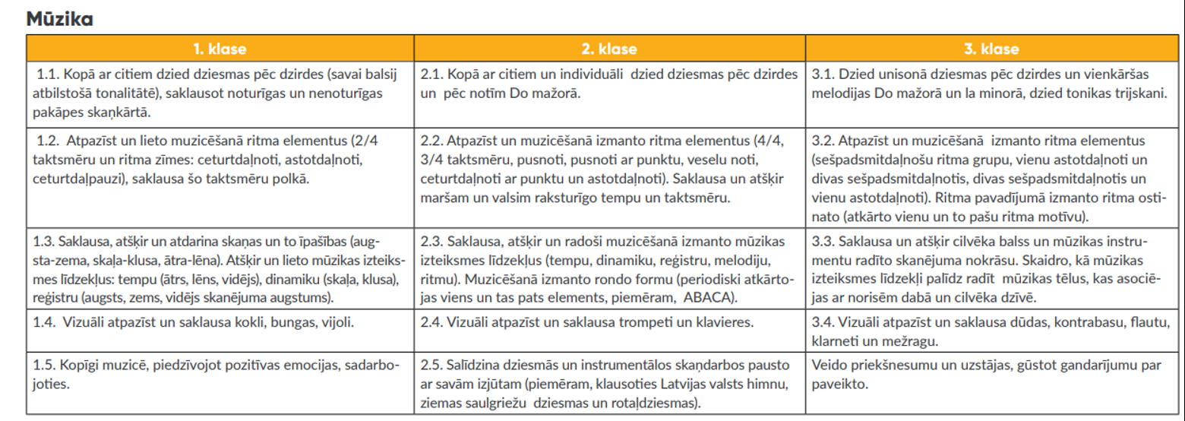
Darba plānošana veiksmīgam radošajam darbam un atgriezeniskai saitei.
Vērtējums liecībā
skola30

Slide 4
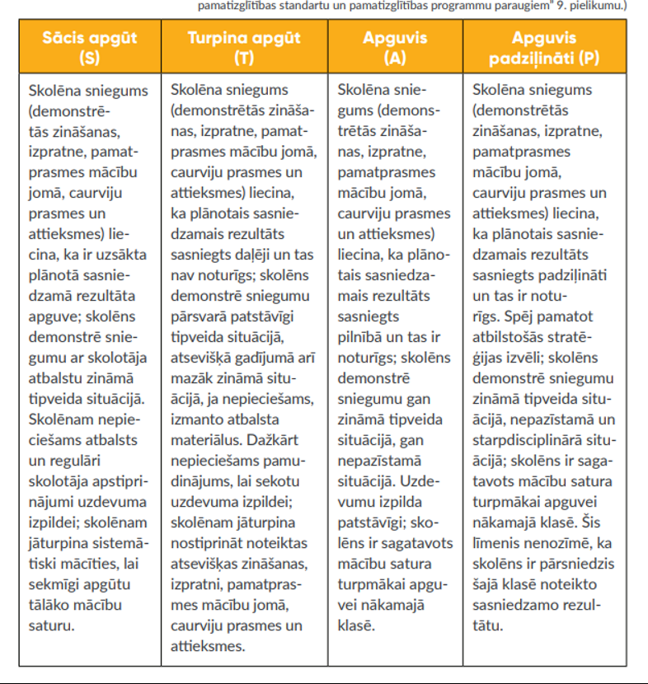
Sasniegumu vērtējums pēc pamatizglītības standarta ieteiktās parauga programmas.
STAP
skola30

Slide 5
Sasniedzamais rezultāts 1.klasei.
Skaņu pasaule
Jēdzieni, termini: skaņu īpašības – augstas, vidējas, zemas, īsas, garas, skaļas un klusas; temps – ātrs, vidējs, lēns; ritma vienības – ceturtdaļnots un astotdaļnots, taktsmērs (divdaļu metrs); takts, taktssvītra, dubultsvītra; pakāpes V, III, VI (pakāpju intonācijas: V–III–V, V–VI–V).
Mana Latvija
Jēdzieni, termini: melodiskā līnija – uz augšu, uz leju un uz vietas; ritma vienības – ceturtdaļpauze un pusnots; atkārtojuma zīme, himna, pakāpes I, II (pakāpju intonācijas: V–III–I, III–II–I).
Ziemassvētki
Jēdzieni, termini: tautas mūzikas instrumenti – trīdeksnis, kokle, vijole; līnijkopa, nošu atslēga – vijoles jeb sol
atslēga; nošu nosaukumi do, re, mi, sol, la.
Dabas ainava mūzikā
Jēdzieni termini: Deja – polka, tautas mūzikas instrumenti – bungas un stabule; IV, VII, I’ pakāpe un notis fa, si, do’.
Skaņu raksti
Do mažora gamma; solo, koris un orķestris.
skola30

Slide 6
Prasmju vērtējums atbilstoši tematiskajam plānam 1. klasei. sk30
1.semestris.
1.Mūzikas izteiksmes līdzekļi -atšķir skaļu-klusu, ātru- lēnu mūziku, augstu, zemu, vidēju.
2.Darbojas ar ritma zīmēm- ( ti-ti, tā, sā)
3.Zina kas ir nots, nošu līnijkopa, takts, taktsvītra, dubultsvītra, nošu atslēga.
4.Taktsmērs, temps.
5. Izprot jēdzienu -himna. Himnas dziedāšana.
6.Ceturtdaļnots, astotdaļnotis, ceturtdaļpauze. Ziana nošu ilgumu ritma zilbes un nosaukumus.
7.Labprāt piedalās muzikālās spēlēs un rotaļās. (Rudens svētki ,tradīcijas, Mārtiņdiena, Ziemassvētki)
8.Prot pastāstīt par svētku tradīcijām.

Slide 7
Prasmju vērtējums atbilstoši tematiskajam plānam 1. klasei. sk30
2.semestris.
1.Notis nošu līnijkopā, ( nostiprina intonēšanu, atrašanās vietu nošu līnijkopā).
2. Atšķir mūzikas instrumentus pēc attēliem un skanējuma -vijole, klavieres, flauta (stabule), kokle, bungas.
3.Raksturo, kas ir polka.(KL)
4.Radoši ataino (lietainu, saulainu dienu) mūzikas noskaņu.(KL)
5.Piedalās skaņu gleznu veidošanā.(Stāsts vai dzejolis)
6. Prot praktiski darboties ar ritma elementiem.(taktsmērs)
7. Prot ritmu sadalīt taktīs.(pazīst ceturtd.n, astotd.n, pusnoti)
8.Zina jēdzienus koris, solo.
9.Atšķir augstas-zemas, īsas- garas(ilgas) skaņas.
10..Atšķir klasē dziedātās dziesmas. Zina vairākas dziesmas no galvas.
12. Ir izpratne par nošu atrašanās vietu nošu līnijkopā.
13.Pašnovērtējums.

Slide 8
Sasniedzamais rezultāts 2. klasei.
Rudens tēli mūzikā.
Jēdzieni, termini: nošu galviņa, kātiņš, slita, karodziņš, noturīgās pakāpes Do mažorā, tonika un tonikas trijskanis.
Manas Latvijas ainavas.
Jēdzieni, termini: maršs, tempa maiņa mūzikā, ritma vienības – vesela nots, vesela pauze; pants un piedziedājums, mūzikas instruments – trompete; noturīgo pakāpju apdziedāšana Do mažorā.
Ziemas noskaņa mūzikā.
Jēdzieni, termini: dinamika – skaļa, spēcīga – forte, klusa – piano; ritma ostinato.
Deja.
Jēdzieni, termini: deja – valsis, mūzikas instruments – klavieres, klaviatūra; taktsmērs , ritma vienība – pusnots ar punktu, nenoturīgās pakāpes Do mažorā
Sadarbība muzicēšanā.
Jēdzieni, termini: ritma rondo, sešpadsmitdaļnošu ritma grupa.
skola30

Slide 9
Prasmju vērtējums atbilstoši tematiskajam plānam 2. klasei. sk30
1.semestris.
1.Dzied, precīzi intonē Do mažora gammu. (Zina, kas ir gammas pakāpes).
2.Prot atrast nošu atrašanās vietu nošu līnijkopā.
3.Zina, dzied trijskaņa skaņas. (noturīgas, nenoturīgas pkāpes)
4.Prot darboties ar ritma vienībām 2/4 un 4/4 taktsmērā. Zina apgūto nošu ilgumus.
5.Raksturo skaņdarba tempu. Pamato tempa izvēli dziesmai, balstoties pēc noskaņas tekstā. Nosaka skaņdarba solo instrumentu pēc skanējuma (trompete) KL
6.Dziesmās atpazīst pantu un piedziedājumu.
7.Dzied LV himnu no galvas, zina uzvedības un pieklājības ieteikumus dziedāšanas laikā.
8.Dinamikas zīmes. Dinamika mūzikā. (Dzejolis vai tautasdziesma ar dinamikas zīmēm, izpildījums)RD
9.Skaņu glezna. (Ziemas noskaņa, svētku sajūta, ziemas pasaka)RD
10.Ziemassvētku dziesmu dziedāšana.
11.Ritma ostinato izpildījums, dziesmas priekšnesums. RD

Slide 10
Prasmju vērtējums atbilstoši tematiskajam plānam 2. klasei. sk30
2.semestris.
1.Darbojas ar ritma vienībām 3/4 taktsmērā.
2.Sacer, izpilda ritmu ar skanošajiem žestiem.
3.Nošu atrašanās vieta klaviatūrā. Zina, kā atrast gammas skaņas uz klavierēm.
4.Zina,kas ir valsis, polka, maršs. Saklausa to mūzikā.
5.Priekšnesums ar pašu sacerētu pavadījumu. (Dziesma +ritma pav.)
6.Prot darboties ar 16d. nošu ritmu dotajā taktsmērā.
7.Prot pierakstīt sešpadsmitdaļnotis.
8.Prot ritmizēt 16.d. notis kopā ar citām ritma vienībām.
9. Pašnovērtējums.

Slide 11
Sasniedzamais rezultāts 3. klasei.
Mūzikas izteiksmes līdzekļi.
Jēdzieni, termini: reģistrs – augsts, vidējs, zems; skaņas nokrāsa; mūzikas instrumenti – flauta, klarnete, kontrabass; sešpadsmitdaļnošu ritma grupas.
Latvijas dabas ainava mūzikā.
Jēdzieni, termini: skaņveides paņēmieni: stakato (staccato) – aprauti, īsi; legato (legato) – saistīti, plūstoši, bez pārtraukuma; tempa apzīmējumi: ātrs – allegro, vidējs – moderato, lēns – lento; punktēta ritma grupa un astotdaļpauze ; mūzikas instruments – mežrags.
Ziemas saulgrieži.
Jēdzieni, termini: dinamika: apzīmējumi: vidēji klusi mp un vidēji skaļi mf, periods, motīvs, frāze, teikums.
Mažora un minora noskaņas.
Jēdzieni, termini: tonis un pustonis, klaviatūra, la minors, la minora gamma un tonikas trijskanis
Skaņu gleznas.
Jēdzieni, termini: folkloras kopa un tautas mūzikas instruments – dūdas
skola30

Slide 12
Prasmju vērtējums atbilstoši tematiskajam plānam 3. klasei. sk30
1.semestris.
1.Nosaka mūzikas instrumentu tempu, dinamiku, reģistru un raksturo skanējuma nokrāsu.(flauta, klarnete, kontrabass)KL
2.Ritmizē, atpazīst ritma grupas un vienības. Prot darboties 2,3,4 ceturtdaļu taktsmērā. Zina nošu ilgumus.
3.Skaņveides paņēmieni un tempa apzīmējumi mūzikā. Teor.+ klaus.
4.Ritmizē ritma vingrinājumu ar punktēto ritmu. Prot pierakstīt ritma grupu tāi-ti.
5.Mūzikas izteiksmes līdzekļi mūzikā. (Temps, dinamika, reģistrs, skaņas nokrāsa-tembrs)
Saklausa, raksturo, salīdzina mežraga skaņas nokrāsu.
6.Zina nošu atrašanās vietu nošu līnijkopā. Precīzi prot pierakstīt notis nošu līnijkopā.
7. Labprāt dzied kolektīvi melodijas pēc notīm.
8.Priekšnesums Ziemassvētku saulgriežu ķekatu dziesmai. (Izteiksmīgs, teatrāls dziedājums)

Slide 13
Prasmju vērtējums atbilstoši tematiskajam plānam 3. klasei. sk30
2.semestris.
1. Klausās mūziku, uztver mažora un minora nokrāsu, skaidro minora nozīmi mūzikas tēla radīšanā.
Dzied la minora gammu, trijskani.
Ir izpratne par toņiem un pustoņiem klaviatūrā.
(Sol maž.)
Radošais darbs- ritma rondo veidošana, ritmizēšana. (Ritma vienību un grupu atkārtošana)
Dziesmas priekšnesums ar ritma ostinato izpildījumu.
Zina, kas ir folkloras kopa, tradicionālie instrumenti - dūdas. Atpazīst mūzikas instrumentus pēc attēla. Saklausa skaņdarbā un nosaka mūzikas instrumentu.
Skaņu gleznas radīšana, priekšnesums, demonstrēšana klases biedriem. (Snieguma līmeņa apraksts)
Pašnovērtējums. (SLA -spēja objektīvi sevi izvērtēt)

Slide 14
Muzicēšana izmantojot skaņu rīkus. Skaņu gleznu veidošana.
https://www.youtube.com/watch?v=X0rtH9-siCA&list=RDQIZgaM-4PRM&index=45 sol, la, si- pēc notīm, 3/4 taktsmērā (valsis).
https://www.youtube.com/watch?v=VOLy6JxEDLw Haidns «Pārsteiguma simfonija». dinamika
https://www.youtube.com/watch?v=HRRpnugH7Cw skanošās caurules
https://www.youtube.com/watch?v=BCBAI-gv2zI 6,24.m animācija
Saites ikdienas darbam:
https://skolo.lv/course/index.php?categoryid=7545 (visi kursi)
https://mape.gov.lv/api/files/093F7387-01CB-458C-9C8C-FF0BA14F75B1/download mācību pr. paraugs.

Slide 15
Skaņu glezna.
Rudens nāk, rudens nāk,
Birst lapiņas dzeltēdamas
Smagi šņāca egļu zari,
Pilni saules asariņu.

Slide 16
Dzejolis
Mazu, sīku putnu
Pilni jasmīnzari,
Mazi, sīki putni
Gaida pavasari.
- Nāc, pavasari,
Esi ātrāk klāt,
Vai dzirdi, kā mēs protam
Uzdziedāt!
Un sniegputenis
Lēnām projām iet,
Un sniegputenī
Viss jasmīns dzied.
(V. Ļūdēns. Dziedošais jasmīns)

Slide 17
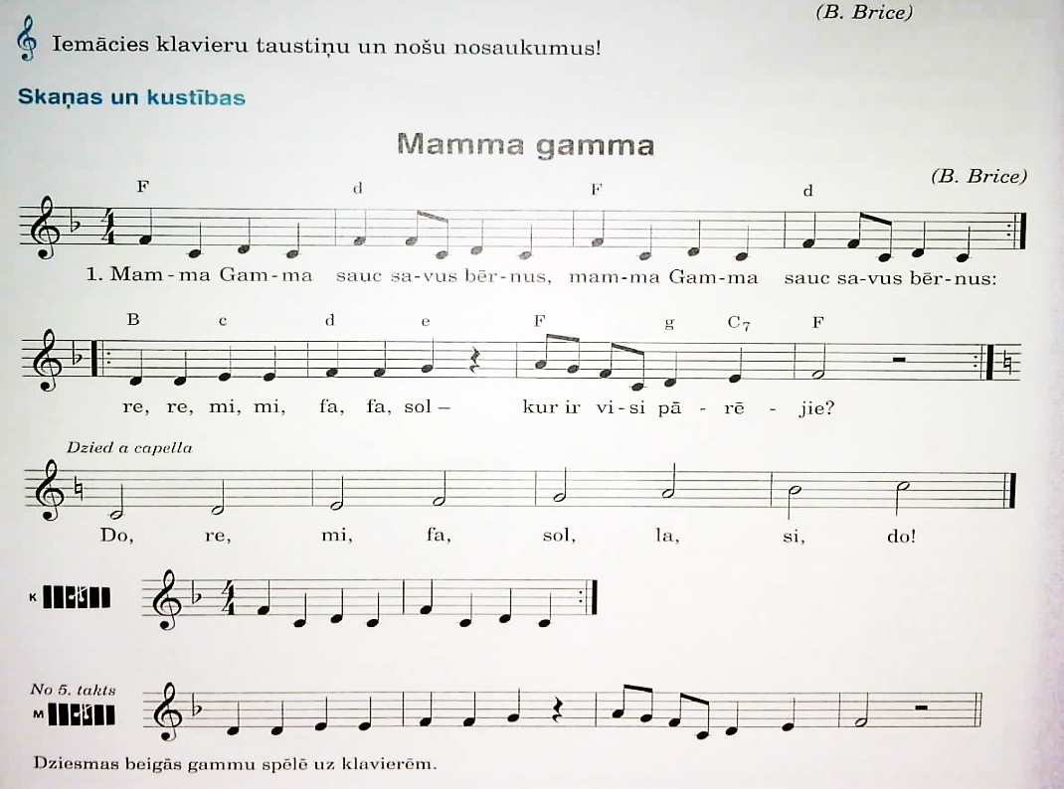

Slide 19
Lai radošs, mīlestības vadīts, mācību gads! Paldies!

